Slide 1
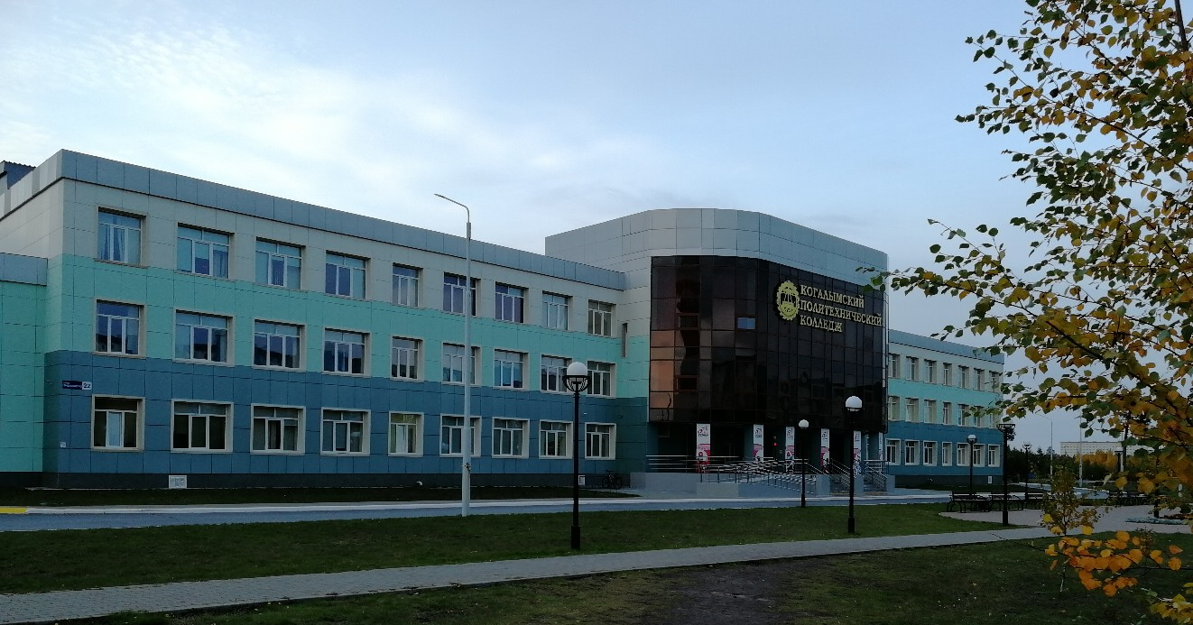
БУ «КОГАЛЫМСКИЙ ПОЛИТЕХНИЧЕСКИЙ КОЛЛЕДЖ»
БЮДЖЕТНОЕ УЧРЕЖДЕНИЕ
ПРОФЕССИОНАЛЬНОГО ОБРАЗОВАНИЯ
ХАНТЫ-МАНСИЙСКОГО АВТОНОМНОГО ОКРУГА-ЮГРЫ

Slide 2
В послании Федеральному Собранию 4 декабря 2014 года Президентом Российской Федерации дано поручение, направленное на развитие системы подготовки рабочих кадров: «К 2020 году как минимум в половине колледжей России подготовка по 50 наиболее востребованным и перспективным рабочим профессиям должна вестись в соответствии с лучшими мировыми стандартами и передовыми технологиями…». Во исполнение указанного поручения, а также распоряжения Правительства Российской Федерации от 3 марта 2015 года № 349-р «Об утверждении комплекса мер, направленных на совершенствование системы среднего профессионального образования на 2015 - 2020 годы», в соответствии с паспортом приоритетного проекта «Образование» по направлению «Подготовка высококвалифицированных специалистов и рабочих кадров с учетом современных стандартов и передовых технологий» («Рабочие кадры для передовых технологий»), утвержденным протоколом заседания Президиума Совета при Президенте Российской Федерации по стратегическому развитию и приоритетным проектам от 25 октября 2016 года №9, Союзом «Агентство развития профессиональных сообществ и рабочих кадров «Молодые профессионалы (Ворлдскиллс Россия)» проводится пилотная апробация демонстрационного экзамена по стандартам Ворлдскиллс Россия в рамках государственной итоговой аттестации.
Демонстрационный экзамен по стандартам Ворлдскиллс – это форма государственной итоговой аттестации выпускников по программам среднего профессионального образования образовательных организаций высшего и среднего профессионального образования, которая предусматривает:
- моделирование реальных производственных условий для демонстрации выпускниками профессиональных умений и навыков;
независимую экспертную оценку выполнения заданий демонстрационного экзамена, в том числе экспертами из числа представителей предприятий;
определение уровня знаний, умений и навыков выпускников в соответствии с международными требованиями.

Slide 4
Рейтинг мониторинга качества подготовки кадров ОО, реализующих программ СПО 2017

Slide 5
ТРУДОУСТРОЙСТВО ВЫПУСКНИКОВ 2018г.
Наименование профессий, специальности | Фактически трудоустроены |  | Продолжили обучение (очно, заочно) | Кол-во выпускников
 | всего | по профессии
Разработка и эксплуатация нефтяных и газовых месторождений | 17 | 17 | 9 | 22
Техническая эксплуатация и обслуживание электрического оборудования | 15 | 9 | 1 | 22
Экономика и бухгалтерский учет | 13 | 5 | 12 | 19
Повар, кондитер | 12 | 8 | 1 | 19
Токарь, универсал | 7 | 0 | 1 | 21
Сварщик | 8 | 6 | 0 | 16

Slide 6
На сегодняшний день заключены 11 долгосрочных договоров с предприятиям города (ООО «ЛУКОЙЛ Западная Сибирь», ЗСРУ ООО «ЛУКОЙЛ - ЭНЕРГОСЕТИ», ООО «Интеллект», Управление образования Администрации города Когалыма, ООО «Управление социальных объектов», ООО «Хлебопродукт», ЗАО «ЛУКОЙЛ-АИК», ПАО «Сбербанк России», МАДОУ «Буратино», ООО «Ремспецтранс-1», КУ «Когалымский центр занятости населения»), а также более 50 краткосрочных договоров на время прохождения производственной практики

Slide 7
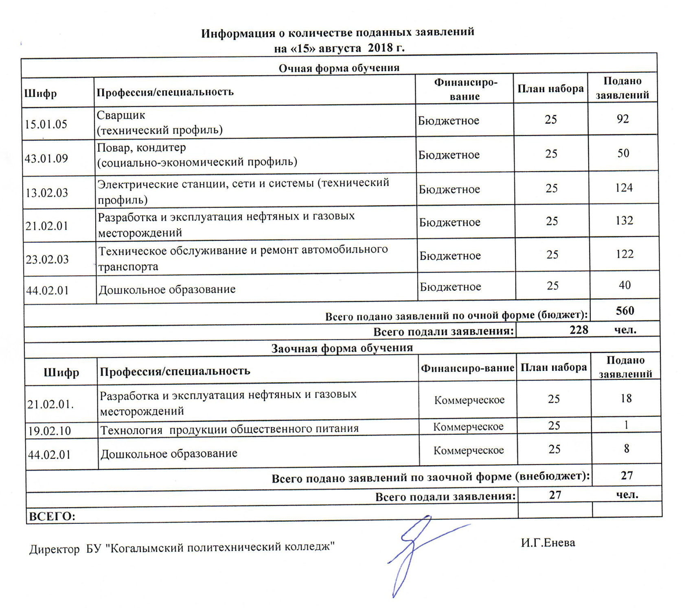
Информация о количестве поданных заявлений в 2018 году

Slide 8
Информация о проходном балле на очную форму обучения бюджетного финансирования в 2018году
Специальность/ профессия | Средний балл | Максимальный балл | Минимальный балл
21.02.01 РАЗРАБОТКА И ЭКСПЛУАТАЦИЯ НЕФТЯНЫХ И ГАЗОВЫХ МЕСТОРОЖДЕНИЙ | 4,224 | 4,636 | 4,000
13.02.03 ЭЛЕКТРИЧЕСКИЕ СТАНЦИИ, СЕТИ И СИСТЕМЫ | 3,955 | 4,625 | 3,667
23.02.03 ТЕХНИЧЕСКОЕ ОБСЛУЖИВАНИЕ И РЕМОНТ АВТОМОБИЛЬНОГО ТРАНСПОРТА | 3,767 | 4,294 | 3,588
44.02.01 ДОШКОЛЬНОЕ ОБРАЗОВАНИЕ | 3,636 | 4,294 | 3,125
43.01.09 ПОВАР, КОНДИТЕР | 3,522 | 4,063 | 3,294
15.01.05 СВАРЩИК | 3,488 | 3,882 | 3,375

Slide 9
Контрольные цифры приёма на 2019-2020 учебный год очная форма обучения (на базе 9 классов) пр.№712 от 29.05.18
Код | Наименование специальности (профессии) | Нормативный срок обучения | План приёма
 |  |  | бюджет
Программы подготовки специалистов среднего звена
18.02.12 | ТЕХНОЛОГИЯ АНАЛИТИЧЕСКОГО КОНТРОЛЯ ХИМИЧЕСКИХ СОЕДИНЕНИЙ | 3 года 10 месяцев | 25
21.02.01 | РАЗРАБОТКА И ЭКСПЛУАТАЦИЯ НЕФТЯНЫХ И ГАЗОВЫХ МЕСТОРОЖДЕНИЙ | 3 года 10 месяцев | 25
46.02.01 | ДОКУМЕНТАЦИОННОЕ ОБЕСПЕЧЕНИЕ И УПРАВЛЕНИЕ | 3 года 10 месяцев | 25
34.02.01 | СЕСТРИНСКОЕ ДЕЛО | 3 года 10 месяцев | 25
20.02.02 | ЗАЩИТА В ЧРЕЗВЫЧАЙНЫХ СИТУАЦИЯХ | 3 года 10 месяцев
09.02.06 | СЕТЕВОЕ И СИСТЕМНОЕ АДМИНИСТРИРОВАНИЕ (ТОП-50) | 3 года 10 месяцев | 25
Программа подготовки квалифицированных рабочих и служащих
15.01.31 | МАСТЕР КОНТРОЛЬНО-ИЗМЕРИТЕЛЬНЫХ ПРИБОРОВ И АВТОМАТИКИ (ТОП-50) | 3 года 10 месяцев | 25

Slide 10
Размер ежемесячной стипендии с учетом районного коэффициента и северной надбавки
Академическая стипендия
Социальная стипендии
(для детей из малоимущих семей, детей-инвалидов, детей-сирот)
По программам подготовки квалифицированных рабочих и служащих
По программам подготовки специалистов среднего звена
По программам подготовки квалифицированных рабочих и служащих
По программам подготовки специалистов среднего звена
2000 руб.
2000 руб.
3000 руб.
3000 руб.
Дополнительные завтраки (на сумму 44 руб.) и обед (на сумму 82 руб.) для детей из многодетных семей, детей-сирот.
Бесплатное питание на сумму 82 руб.

Slide 11
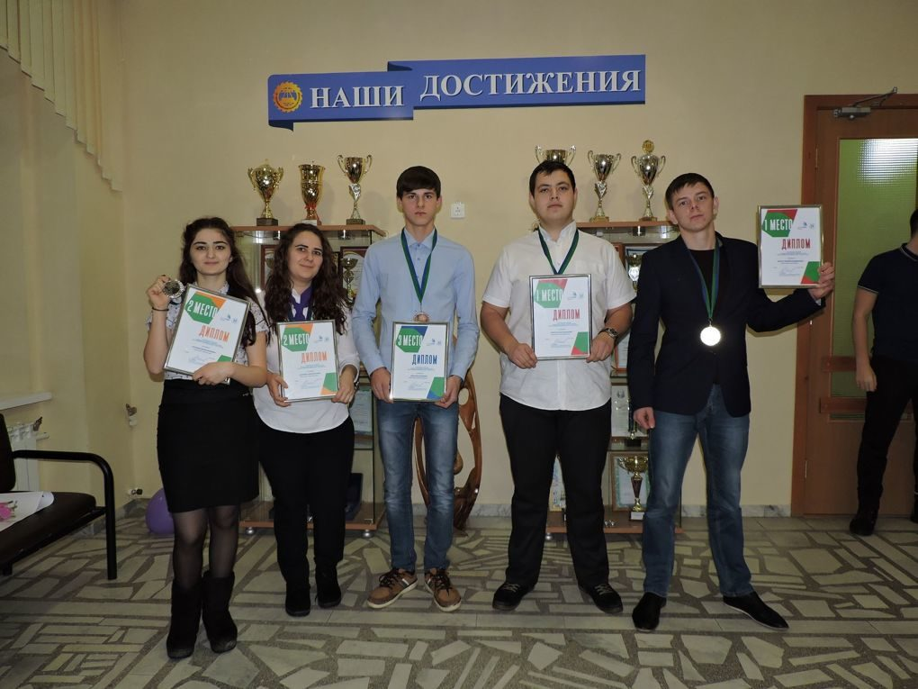
III Региональный чемпионат «Молодые профессионалы» (Worldskills Russia) ХМАО-Югры в 2017году более 220 участников в возрасте от 14 до 22 лет 21 компетенций
I место
Компетенции:
"Электромонтаж»
«Добыча нефти и газа»
II место
Компетенция "Поварское дело" и "Кондитерское дело»
III место
Компетенция «Сварочные технологии»

Slide 12
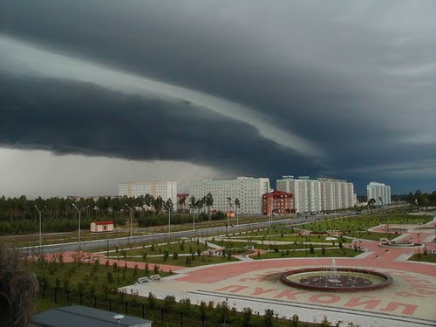
Прием заявлений от
абитуриентов
начинается с 20 июня 2019 г.
Перечень необходимых документов:
-Документ об образовании (Аттестат)
-Копия паспорта
-фотографии (3*4 4шт.)
Фактический адрес:
628484, Ханты-Мансийский автономный округ – Югра,
г. Когалым, ул. Прибалтийская, 22
Телефоны: 8 (34667) 2-17-37
Факс: 8 (34667) 2-17-37
www.kogpk.ru

